Slide 1

Normalização e Índices

Slide 2
Normalização
Normalização é o processo de análise de uma relação(tabelas), para assegurar que as informações serão armazenadas a fim de eliminar, ou pelo menos minimizar, a redundância no banco. Para melhor utilizarmos, temos regras de normalização chamados de formas normais e utilizamos formas de aplicá-las para estruturarmos o banco de dados da melhor maneira possível.

Slide 3
Primeira Forma Normal
É quando todos os atributos contém apenas um valor correspondente, ou seja, não devem conter grupos de atributos repetidos e nem campos que contém mais de um valor.

Slide 4
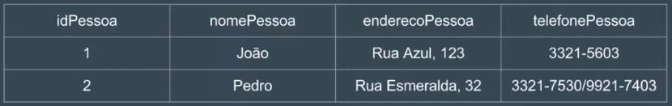

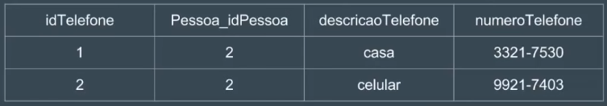

Slide 5
Segunda Forma Normal
É dito que uma tabela está na segunda forma normal, se ela atende a todos os requisitos da primeira forma normal e se os registros na tabela, que não são chaves, dependam da chave primária em sua totalidade e não apenas parte dela. A segunda forma normal trabalha com essas irregularidades e previne que haja redundância no banco de dados.
Para isso, devemos localizar os valores que dependem parcialmente da chave primária e criar tabelas separadas para conjuntos de valores que se aplicam a vários registros e relacionar estas tabelas com uma chave estrangeira.

Slide 6
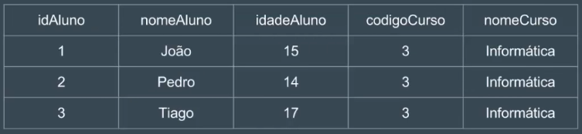

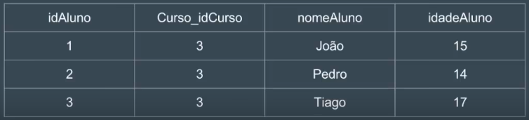

Slide 7
Terceira Forma Normal
Uma tabela está na 3ªFN se estiver na 2ªFN;
Atributos não chave, devem ser mutualmente independentes entre si e depender unicamente da chave primaria, ou seja para formar uma tabela na Terceira Forma Normal, ela tem que estar na Segunda Forma Normal e não pode ter atributos não chaves que dependam de outros atributos não chave.

Slide 8
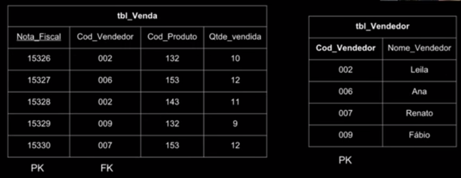
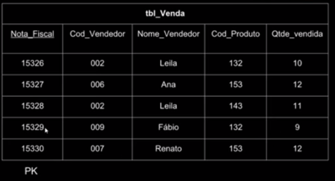

Slide 9
Índices
Índice, no contexto da estrutura de dados, é uma referência associada a uma chave, que é utilizada para otimização, que permite uma localização mais rápida de um registro quando se faz uma consulta, ampliando a capacidade do subsistemas de discos e armazenamentos, reescrever uma consulta para realizar construções ou refazer um modelo de dados, induzindo o nível de normalização.

Slide 10
Tipos de Índices
• Índice Primário: associado a uma chave primária (Primary Key) de um arquivo;
• Índices Compostos: fazem referência a mais de uma coluna;
• Índices Simples: fazem referência a uma única coluna.

Slide 11
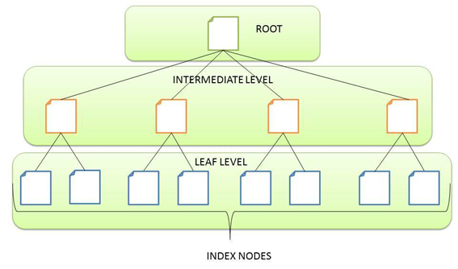
No SQL Server se utiliza o mesmo princípio de uma lista telefônica, gravando as informações dos índices em uma estrutura chamada de B-Tree (Árvores binárias).

Slide 12
Chaves
Chaves Únicas (UNIQUE):
O segundo tipo de índices são as Chaves Únicas (UNIQUE). Estas chaves, tal como as Primary Key nunca podem ter valores repetidos;
Fulltext Search:
Os índices do tipo FullText Search são uma funcionalidade interessante de vários motores de base de dados;
Índices Normais (KEY ou INDEX):
O terceiro tipo de índice permite valores repetidos e valores NULL.

Slide 13
Chaves Únicas (UNIQUE)
O segundo tipo de índices são as Chaves Únicas (UNIQUE). Estas chaves, tal como as Primary Key nunca podem ter valores repetidos;
Fulltext Search: Os índices do tipo FullText Search são uma funcionalidade interessante de vários motores de base de dados;
Índices Normais (KEY ou INDEX): O terceiro tipo de índice permite valores repetidos e valores NULL;
ALTER TABLE teste ADD INDEX teste_index (help_category_id)
O comando acima é o gerado a partir das informações inseridas dentro dos campos do formulário auxiliar, indicando que a tabela teste foi modificada para suportar agora um novo índice, chamado teste_index, e que deve atuar sobre o campo help_category_id.

Slide 14
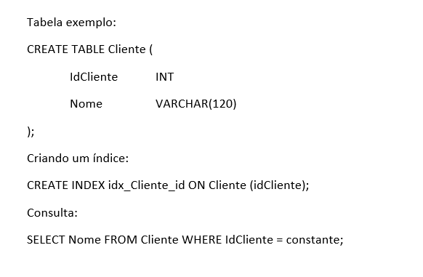

Slide 15

Referências bibliográficas
https://medium.com/@diegobmachado/normaliza%C3%A7%C3%A3o-em-banco-de-dados-5647cdf84a12

Slide 16
Integrantes do grupo:​
Fabiane dos Santos​
Gabriel Ferreira​
Larissa Carvalho​
Marina Nascimento​
Matheus Fontenele​
Mayara Lupeti
Obrigado a todos pela atenção!

